Slide 1
1. CATについて
Notes:
はじめに、CATがターゲットとしている課題を、説明いたします。

Slide 2
CATシステムの位置づけ
用途
要件定義
設計工程
開発工程
試験工程
出荷後
製品の要件・
課題管理
Excel、Redmine、Trac、デジエ等
スケジュール管理
Excel , MS Project
コミュニケーション
メール、SNS、Redmine、Rational
設計・製造
Excel
Eclipse
Visual Studio
Excel
テスト実行
Jenkins、Rational
テスト課題管理
Excel、Redmine、Trac、デジエ等
課題管理
(障害・要望等)
Excel、Redmine、Trac、デジエ等
CATシステム
Notes:
次にこちらはプロジェクトにおける、CATの位置づけです。
横軸は一般的な、開発工程を示しております。
この中でCATは、開発後半から結合試験に関して、使用するツールになります。
そして縦軸は用途になっておりまして、スケジュール管理から、設計、コミュニケーション、
テスト実行など、様々な役割を担っております。
【オプション】
結合テストについては会社様によりIT1やIT2といった様々な呼び方があります。

Slide 3









CATが解消する課題
プロジェクト1
(障害情報)
プロジェクト2
(障害情報)
プロジェクト3
(障害情報)
・各メンバーから送られてくる
テスト仕様書のExcelを回収
・毎日定時にテスト進捗を集計し、
障害情報とともに各マネージャ
に送付
大量のExcel
テスト情報
・毎日手作業の集計が大量に発生し、1日中集計している。
・進捗はメールが届くまでわからない。
Notes:
これが導入前のモデルとなります。
一般的な開発チーム様は、JIRAですとかRedmineといったBTSで、
障害管理をされておりますが、
テスト管理に関しては、未だEXCELのままです。
そして、日々の進捗管理では、
このBTSの情報と、EXCELのテストの結果を紐付けて,
集計しているということが多いです。
そのとき、この手作業での集計作業が、マネージャさんの負担になっておりまして、
リアルタイムで進捗が確認できないですとか、
それによって課題の分析や報告が遅れる、
といった問題が発生しています。

Slide 4

一般的な業務フローと発生する課題の例
一般的なテストプロジェクトの業務フローと課題
 | 仕様書作成 | 実行/障害起票 | 集計 | 障害対応 | 分析 | 対策立案
PM
開発者 (設計者)
テスタA
テスタB
情報 システム
日時
集計
グラフ化
確認
分析
対策
立案
設計
障害
対応
・対策立案が遅れる
・テスト実行状況、品質
状況の「今」の状況が分からない
実行
日時
報告
・テストの設計が属人的になっている
・エビデンスのまとめ
報告作業に時間が
かかる
実行
日時
報告
・プロジェクト毎に障害を正確に管理
・出荷後の障害のフィードバックも実施
・テストの設計が属人的になっている
運用

Slide 5
CAT導入時の業務フローと改善点の例
CATを導入した場合の業務フロー例と改善ポイント
 | 仕様書作成 | 実行/障害起票 | 集計 | 障害対応 | 分析 | 対策立案
PM
開発者 (設計者)
テスタB
テスタC
情報 システム
随時
確認
分析
対策
立案
・集計作業不要
・いつでも進捗確認可能
設計
障害
対応
・テスト実行結果を考慮
した、障害分析が可能
・プロジェクト状況の可視化が可能
・過去データを流用し作成を効率化
・効率的に実施、個別の報告作業は不要
実行
実行
・テスト仕様書のシステム
化された育成が可能
CAT
CAT
CAT
CAT

Slide 6
Excel運用における各メンバーの一般的な課題とあるべき姿
メンバーごとの現状のプロジェクトにおける課題と、あるべき姿
メンバーのロール | 現状の課題 | あるべき姿(CATで運用した場合)
マネージャ | ・無駄な集計時間に追われる(1時間以上) ・課題抽出と対応が遅れる ・報告された進捗の信憑性確認が必要 ・リリース時の品質は勘が頼り ・次期PRJの計画時、一から計画し直し ・当日分NGの範囲を検索できず、明日以降の実行可能ケースの判断に時間がかかる ・発生した再テスト分の分量を把握できない | ・集計作業は不要、課題抽出と対策立案に注力 ・発生した課題をすぐに検知し、早期に軌道修正 ・正確な進捗データを全メンバーで共有 ・忖度無いデータから品質を正しく推測 ・計画時に有用な過去のPRJ情報を蓄積 ・当日分のNGケースを検索、影響範囲を特定し素早く予定を修正 ・再テスト分の分量、消化予定を管理
開発者 | ・障害報告者により情報の粒度が違い、障害改修時の確認に時間がとられる ・障害の修正に至った経緯の記録が残らない | ・障害から実施ケースへのリンクをたどり詳細な発生状況を手間なく確認可能 ・修正に至った経緯をログに記録しコミュニケーションミスを防止
テスト 設計者 | ・過去のケースを活用できず、属人的に設計 ・レビュー依頼時や反映、修正等、Excelファイル上のやり取りが煩雑で履歴がない | ・管理された過去のPRJからすぐにケースを流用 さらに、既存のExcelもシームレスに登録 ・変更毎のログから誤操作や改変点を正確に確認
テスト 実行者 | ・膨大に発生するエビデンスの取得、整理に時間が取られる ・障害登録時、Excel・Redmineの行き来が煩雑 | ・テストケース毎にエビデンスをD&Dで添付 ・テスト画面から障害報告ボタンで、簡単に報告
全メンバーの課題を解決する機能を提供致します

Slide 7
CAT導入時のコスト削減例
プロジェクト内で発生する作業に対するコスト削減例
チーム体制、マネージャ5名、テスト実行者25名の例
ロール | 人数 | 単価(時間) | 作業 | 現状の作業時間(週) | CAT利用時の作業時間(週) | 削減可能な時間(週) | 削減可能なコスト(週)
マネージャ | 5名 | 1.25万円/時 | Excelファイルの回収・確認 | 0.5時間/日×5人×5日 ＝12.5時間/週 | 0時間/日 | 12.5時間/週 | (12.5時間/週＋37.5/週) ×1.25万円 ＝ 31万円/週
 |  |  | テストと障害の情報を集計 | 1時間 /日×5人×5日 ＝12.5時間/週 | 0時間 /日 | 12.5時間/週
 |  |  | 状況の分析、課題の抽出 | 2時間×5人×5日 ＝50時間/週 |  | 0時間
テスト実行者 | 25名 | 0.625万円/時 | 結果・エビデンス登録 | 5時間/日×25人×5日 ＝125時間/週 | 4時間/日×25人×5日 ＝100時間/週 | 25時間/週 | (25時間/週＋12.5時間/週) ×0.625万円 ＝ 約23.5万円
 |  |  | 進捗状況のまとめ、報告 | 0.5時間/日×25人×5日 ＝12.5時間/週 | 0時間/日 | 12.5時間/週
削減可能なコスト合計 |  |  |  |  |  |  | 約55万円/週 約218.75万円/月
CAT DL版ライセンス費用(買い切り・40ユーザー÷12ヶ月)：13.6万円/月・40ユーザー
CAT クラウド版サブスクリプション(35ユーザー・月額)：9.28万円/月・35ユーザー
求められる進捗管理の細かさに応じて、削減効果が大きくなります
貴社での効果についてもお確かめください

Slide 8
テスト管理ツール「CAT」が得意なポイント・機能
CATが得意とするポイント・機能
ポイント | 機能
テストプロジェクト管理に必要な機能を搭載 | ・テストケース管理・実施管理・エビデンス管理 ・課題(バグ・問合せ等)管理 ・進捗・予実管理、品質分析 ・各種データのインポート・エクスポート
多様な運用を実現するカスタマイズ性 | ・進捗のカウントをカスタマイズ (NGケースを進捗として扱うか？、対象外を総ケース数に含むか) ・再鑑(打鍵と仕様検証を分ける)を運用をサポート ・課題管理をカスタマイズ(ワークフロー・カスタムフィールド)し 品質分析に必要な情報を確実に収集
詳細な進捗・品質情報をリアルタイムに表示 | ・バグの発生・対応状況、テスト消化状況を時系列(時・日・週・月)で表示 ・主要な品質情報を表示(機能別障害数、環境別障害数、信頼度成長曲線) ・メンバー毎のパフォーマンス(開発者の発生障害数、テスターの実施数等)を表示
現在の運用と親和性の高いUI | ・スプレッドシート形式でのケースインポート・表示 ・ブラウザ上でもスムーズな編集
既存のシステムや外部ツールと統合 | ・外部BTS(Redmine、JIRA、Backlog)との連携 ・ビジネスチャット(Teams、Slackとの連携) ・REST APIでの各種情報提供
テストプロジェクトで必要となる機能を搭載、理想の運用を実現します

Slide 9
2. デモ実演
進捗管理
予実管理
障害管理
Notes:
はじめに、CATがターゲットとしている課題を、説明いたします。

Slide 10
3.その他詳細機能
Notes:
はじめに、CATがターゲットとしている課題を、説明いたします。

Slide 11
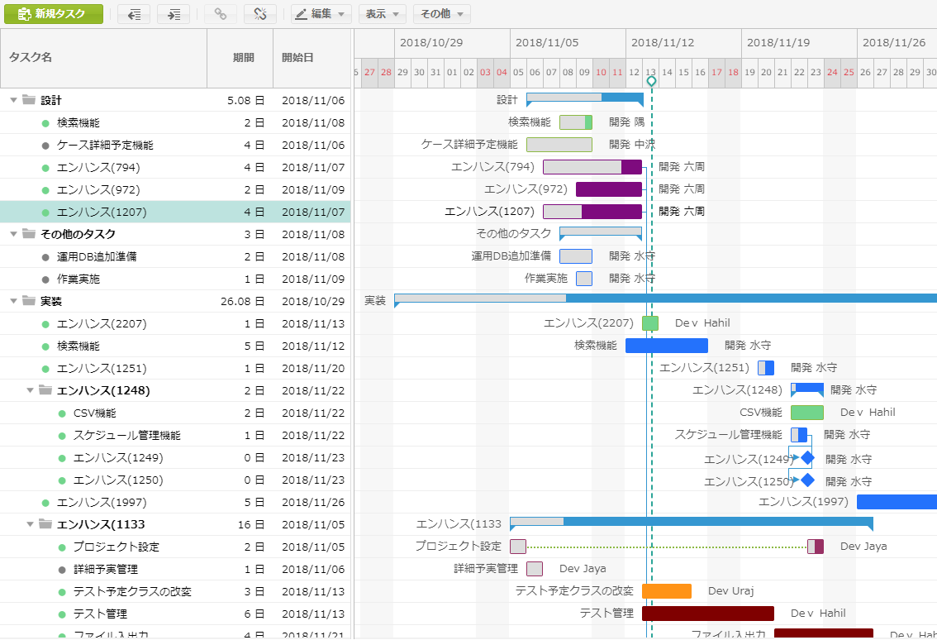
スケジュール管理機能
本格的なガントチャートでプロジェクトの状況把握コストを削減
・チーム毎にスケジュールを管理
・詳細な設定(非稼働日・タスク分割・依存関係・マイルストーン)により
タスクの状況を正確に表現
・多様な表示オプション
(クリティカルパス・イナズマ線・表示期間(日・週・月・四半期)を搭載
Notes:
他にはテスト実行時に発生した課題を、
障害と別に管理する機能もあります。
「このテスト仕様書は、見直しが必要なため、実行ができない。」
といった課題を、対処工数とともに、
テスターが登録して、マネージャが確認できます。
プロジェクト内で、発生した課題と、
その解決に要した時間を管理することができます。

Slide 12
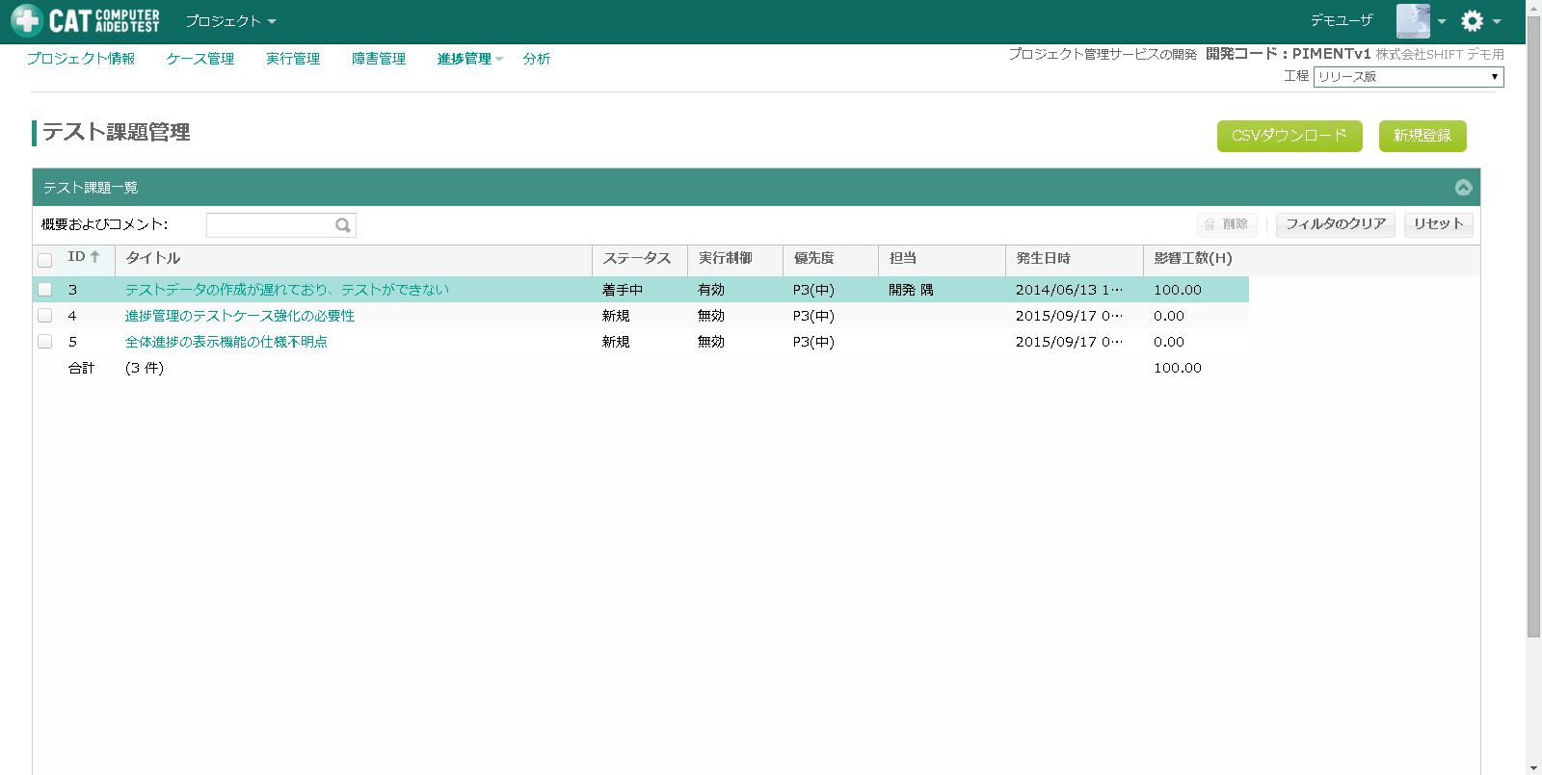
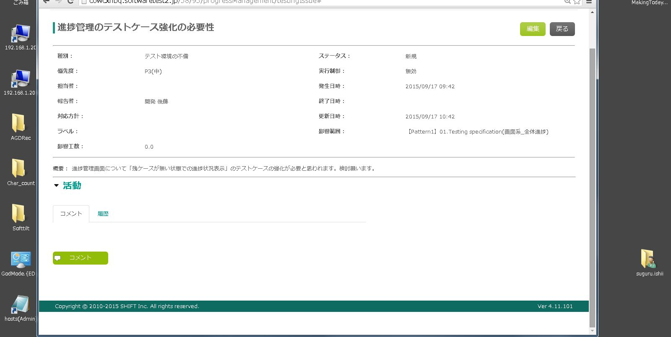
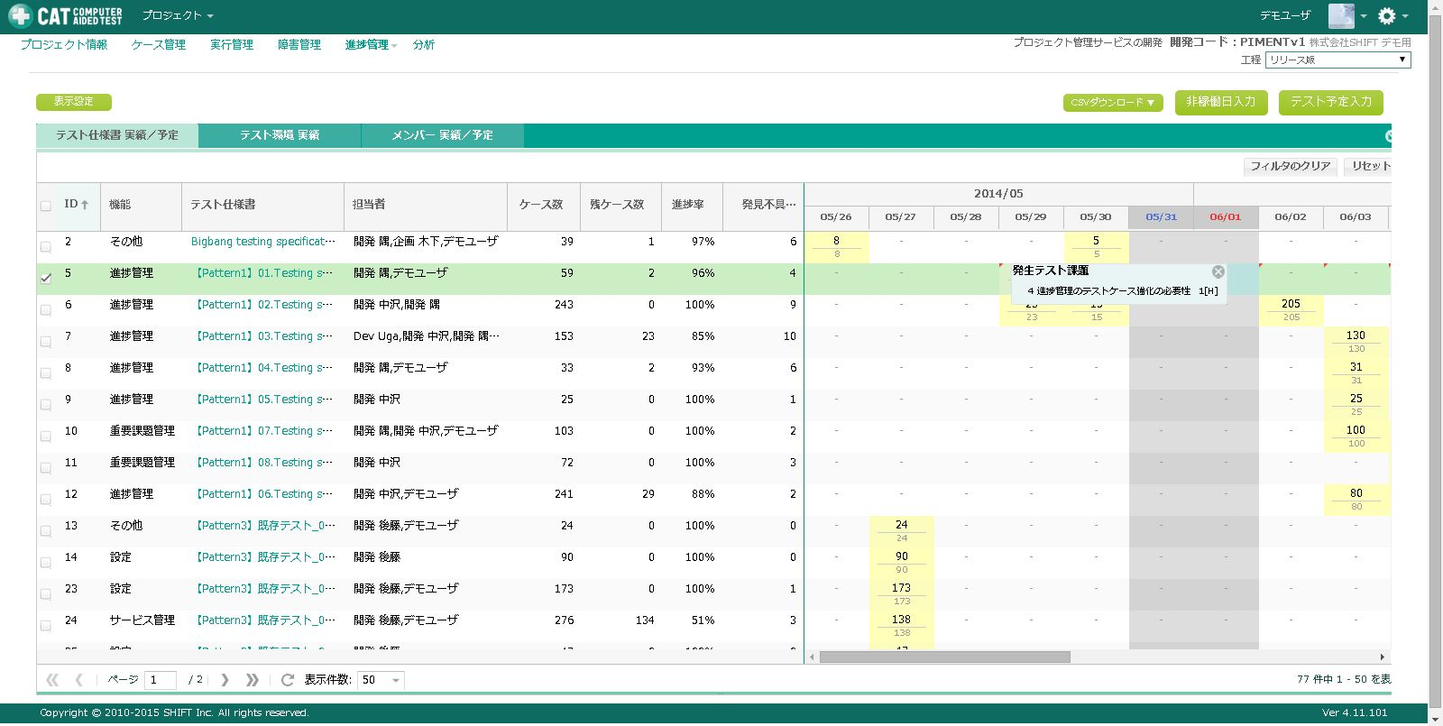
テスト課題管理機能
テスト遅延の発生した原因や影響などを管理可能に
リンクから詳細画面へ
詳細進捗画面のカレンダーに
ポップアップ表示
テスト課題詳細
Notes:
他にはテスト実行時に発生した課題を、
障害と別に管理する機能もあります。
「このテスト仕様書は、見直しが必要なため、実行ができない。」
といった課題を、対処工数とともに、
テスターが登録して、マネージャが確認できます。
プロジェクト内で、発生した課題と、
その解決に要した時間を管理することができます。

Slide 13
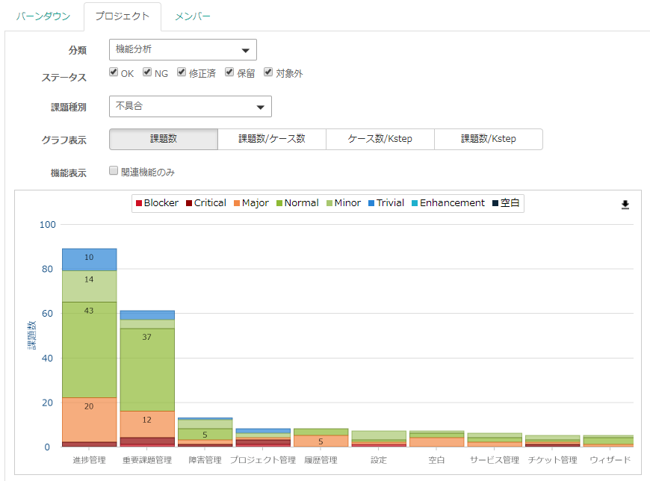
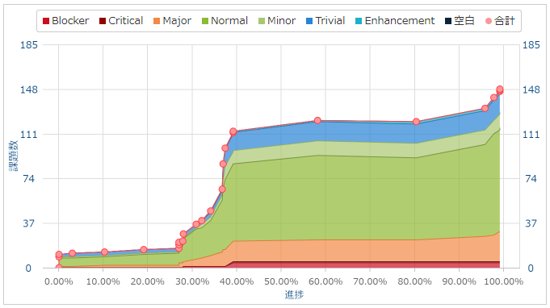
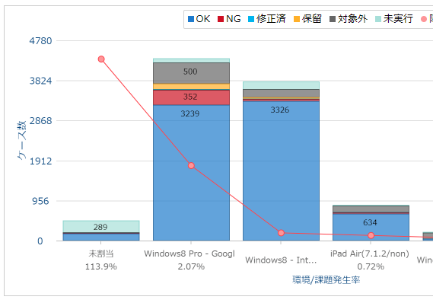
品質分析機能
プロジェクトの品質状況をリアルタイムで可視化
サブ機能・環境毎の
品質(障害・実施ケースの内訳)を表示
信頼度成長曲線を表示
製品を構成するサブ機能
環境ごとのテストケース内訳
進捗に対する障害の発生数・重要度内訳
※実際の画面とは異なることがございます
Notes:
最後に分析機能の説明です。
プロジェクトの品質と、
メンバーの生産性をリアルタイムに把握できます。
発生した障害数を、機能毎と、エンジニア毎で、確認できます。
CAT上のプロジェクトについて、いつでも表示できるので、
過去の品質を指標として、次のテスト計画の精度を上げる、
ということも可能です。
【このあとデモに入る】
ここまで一通り、機能について説明させていただきましたが、
ご質問などはありますでしょうか。
【質疑応答後】
それでは、デモに入らせていただきます。

Slide 14
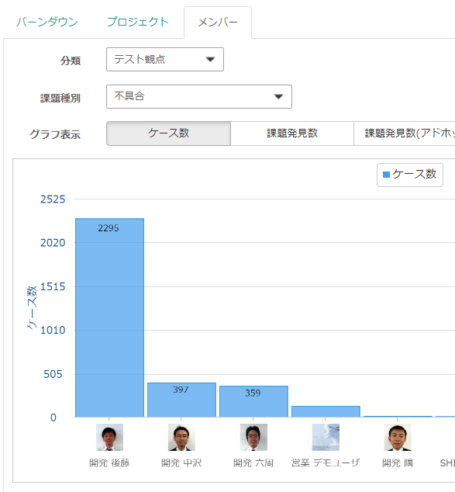
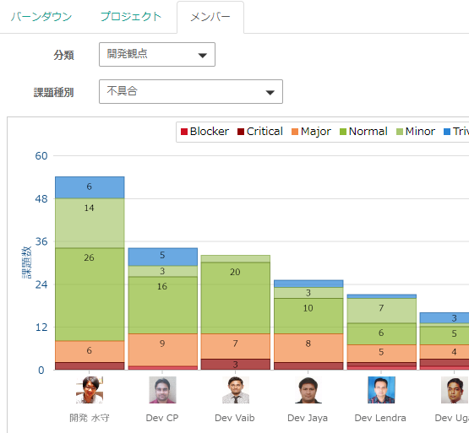
メンバー分析機能
エンジニアやテスターの生産性をリアルタイムに把握
テスター毎のテスト消化数
エンジニアごとの障害状況の表示
※実際の画面とは異なることがございます
Notes:
最後に分析機能の説明です。
プロジェクトの品質と、
メンバーの生産性をリアルタイムに把握できます。
発生した障害数を、機能毎と、エンジニア毎で、確認できます。
CAT上のプロジェクトについて、いつでも表示できるので、
過去の品質を指標として、次のテスト計画の精度を上げる、
ということも可能です。
【このあとデモに入る】
ここまで一通り、機能について説明させていただきましたが、
ご質問などはありますでしょうか。
【質疑応答後】
それでは、デモに入らせていただきます。

Slide 15
Appendix
Notes:
はじめに、CATがターゲットとしている課題を、説明いたします。

Slide 16

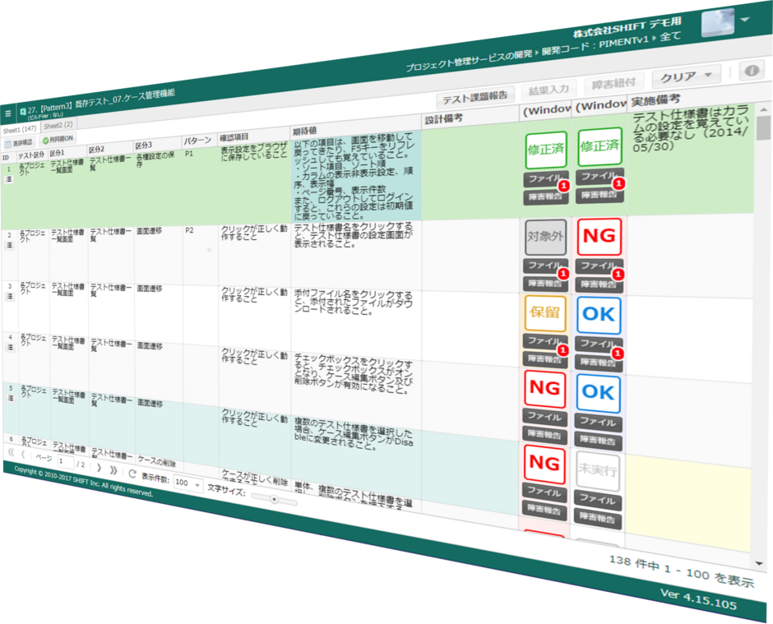
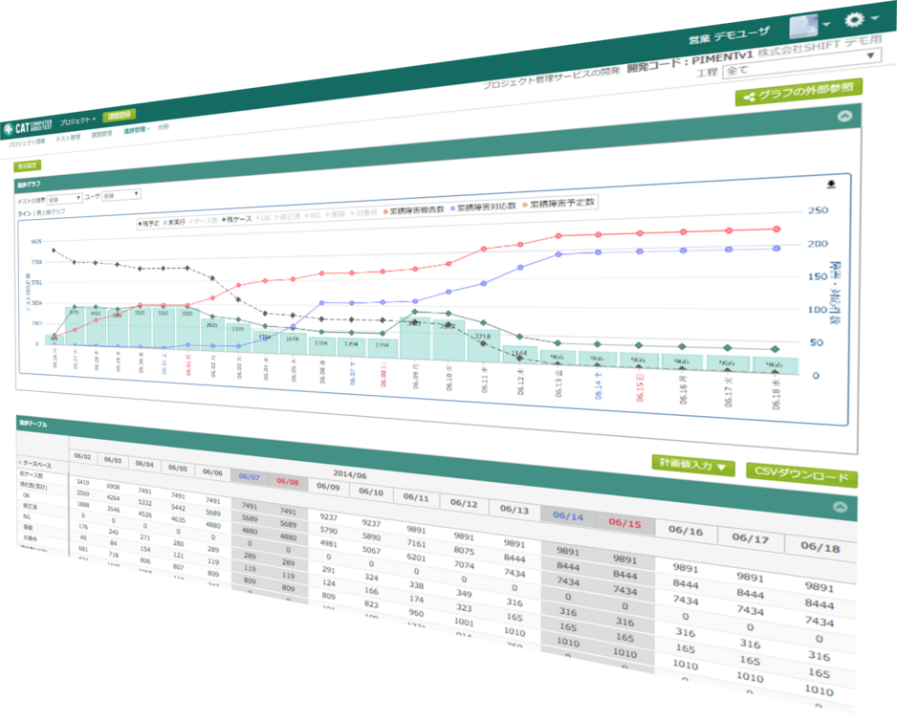
テスト管理ツール「CAT 4.16.9」
株式会社SHIFT 2019年12月
Notes:
それでは、CATクラウド、のサービス概要について説明をさせていただきます。
よろしくお願い致します。
【概要】
総枚数: 28
見出し枚数: 6
内容枚数: 22
所要分数: 10分
【実施要領】
・お客様がテスト管理に求めていることを事前に伺う。
・テスト管理で困っていることを中心に説明する。
・細かい操作はデモに回す。

Slide 17
CATがご提供するソリューション
「CAT」 は、ソフトウェア開発のテストおける
生産性向上に徹底的にこだわって開発された
テストプロセス管理ソリューションです！
テスト計画から、実行、 障害管理、進捗管理、 テスト結果のデータ分析まで・・・
テストの管理、実行にかかる多大な労力、コスト、ストレス を一気に 解決 します！
Notes:
CATはテスト工程を、一貫して管理する、Webアプリケーションです。
これまで、手作業中心のテスト管理で、発生していました、課題とコストを、解決いたします。
もともと、弊社SHIFTがお客様のテストを行う上で、社内で使っているツールであり、
2015年6月より、SHIFTが事業を拡大していくなかで、日本の一般的な開発市場でも利用できるということが
わかってきまして、一般のお客様にも販売をさせていただいております。

Slide 18







Excelで集計・分析してリスク管理するしかない！
リポジトリ
毎日、集計と
分析を実行
回収したExcel
上司・顧客
BTS
メンバー
マネージャ
開発関連は効率化
テストは手動タスクが多く大変
・毎日手作業の集計、分析業務に多く時間を使っている
・進捗はメールが届くまでわからない。
Notes:
まず一つ目ですが、
弊社では、年間約1000プロジェクト程について、お手伝いさせていただいております。
その7割以上において、お客様は同じ課題を抱えられております。
多くのお客様は、
開発と、あと障害管理に関しては、リポジトリですとかBTS等を使用されております。
ですが、テスト工程の管理に関しては、EXCELが使われていることがまだまだ多いです。
そこで発生するのが、進捗の管理の問題と考えてます。
例えば集計の際、マネージャーさんが各メンバーから実行結果を
手作業、ですとかマクロで集計しまして、
上司やお客様に報告するのが一般的です。
この集計作業が、時間的に大きく負担になっているという事が、一つ目の課題と考えております。

Slide 19





Excelやメールの情報共有コストが高い！
毎日進捗をまとめて送らないと。。
これだけ共有しても
受入れまで品質が
わからない。
頻繁に進捗報告
障害多発
パートナ
受入元
楽に現状を正しく報告・確認したい
Notes:
そして二つ目の課題についてです。
これは開発的な観点なのですが、
成果物の品質管理が難しいという点です。
例えば、協力会社さんからは「順調にすすんでいます」という報告を受けていても、
実際、受け入れ直前で「延期させてください」という話や、
受け入れの後に「品質が悪かった」というトラブルがでているのが現実です。
その解決のために、チェックの頻度を上げることもできます。
ですがその分、コストも膨れ上がるので、
中途半端な管理のまま、リスクを抱えつつ運用されていることが多いです。
ここがふたつ目の課題と考えております。
これらの課題を解決するために、CATは開発されています。
6月から一般のお客様、約10社にお使いいただいておりまして、
これらの点について概ねご満足頂いております。
また、シフト社内においても、
ほとんどのプロジェクトで運用しているという実績もございます。

Slide 20
2. 機能一覧
Notes:
次に、CAT機能について概要を説明します。

Slide 21
CAT TCM(Test Cycle Management)の主な機能と特徴
要件管理機能 | サービス課題管理 (プロダクトバックログ) | ・運用フェーズのバグや要望など開発すべき要件を蓄積し設計を支援する ・機能開発時のトレーサビリティ(要件・テスト・障害・ソースコード)を実現する
プロジェクト管理機能 | スケジュール管理 | ・本格的なWBS・ガントチャートでプロジェクトの状況把握を容易にする
 | スコープ管理 | ・プロジェクトの開発スコープとテスト・障害・実装状況を可視化する
 | テスト実行機能 | ・テスト実行者がウェブ上で管理されたテストケースに対して実行する ・障害とテストケース、セットで情報を保持することができる
 | 課題管理機能 | ・独自の障害管理機能を搭載し、プロジェクト内での開発者、 管理者、テスターのやり取りが一目で分かる ・運用フェーズの障害等、製品の未解決の課題を管理し解決状況がわかる
 | 進捗管理機能 | ・テスターの作業進捗をリアルタイムで細かく把握できる ・予定と実績を簡単に比較することができる ・各担当者ごとにテストの予定と実績を簡単に管理可能（自動で予定を入力）
 | 分析機能 | ・プロジェクトの品質状況、メンバーの生産性をリアルタイムで把握できる
 | テスト課題管理機能 | ・テスト実行中に発生した課題、解決にかかった時間、影響工数などを管理
外部システムとの連携機能 | 開発環境との連携 (外部BTS・リポジトリ連携) | ・外部BTSの課題情報を取り込み、進捗・品質分析情報に反映 ・リポジトリ(Git・SVN)のソースを取り込み、課題の影響範囲を確認する
 | コラボレーションツールとの連携 | ・ビジネスチャット(TeamsやSlack)・Wikiツールなどに組み込み、馴染んだ環境 上でプロジェクト情報の確認を行う
 | 高度なカスタマイズ | ・REST API・プラグインにより独自のビューやアラート機能を開発できる
Notes:
CATのもっている機能の一覧になります。
上から、
テストケースの管理と、実行管理、
障害管理、
進捗管理、
テスト時に発生した課題の管理、
品質分析、と
このように、テスト工程で管理すべき機能は、全てそろえております。

Slide 22
3. 導入イメージ
Notes:
CATの導入イメージと効果についてご説明いたします。

Slide 23


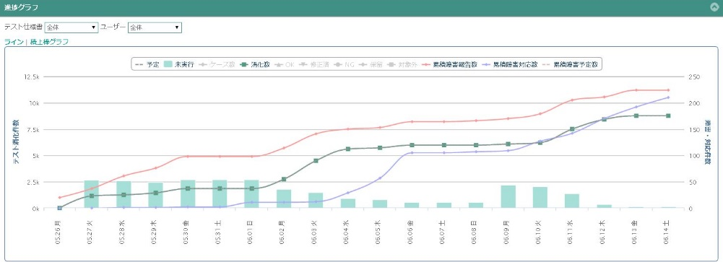
CAT導入後の運用
プロジェクト1
(障害情報)
プロジェクト2
(障害情報)
プロジェクト3
(障害情報)
障害情報を
定期的に同期
・CATからチケットの登録、編集、
削除、参照が可能
・障害とテストデータを照らし
合わせて、進捗管理や分析が
簡単に可能
・開発者も進捗をいつでも確認可能
テスト＋障害情報
これまでの運用を大きく変えず、
テスト工程の効率化を実現!！
Notes:
CATを導入すると、
この集計作業がすべて自動で行われるため、
負担であった準備コストをほぼ0にすることができます。
既にBTSを持っているお客様も、
障害の情報を自動でインポートできるので、
障害も含めた進捗状況を、リアルタイムに確認出来ます。
これによって、BTSをお使いのお客様も障害管理の運用はそのままに、
テスト工程の効率的な管理が可能になります。
集計作業を担当されている方は優秀なマネージャさんであると
思いますが、作業の負担をなくすことで
発生した課題の対処ですとか、次の一手をどう考えようかという
本来の取り組むべき業務に、
時間を使っていただきたいというのが、CATのアプローチになります。
ここまでで何かご質問はありますでしょうか。

Slide 24
4. CAT導入効果
Notes:
それでは、主要機能を資料上で簡単にご紹介させていただいたあと、
デモにて詳しく説明させてください。

Slide 25


プロジェクトを効率化し本来の業務への集中可能！！
既存の運用を大きく変更することなく導入可能
ムダな集計作業を削減、働き方改革を実現
やるべき業務に集中し、
プロジェクトの品質向上、納期短縮に寄与
Web(無償トライアル・マニュアル)などもご確認ください！
CAT テスト管理
https://www.catcloud.net/

Slide 26
CATの主要機能 紹介
Notes:
それでは、主要機能を資料上で簡単にご紹介させていただいたあと、
デモにて詳しく説明させてください。

Slide 27
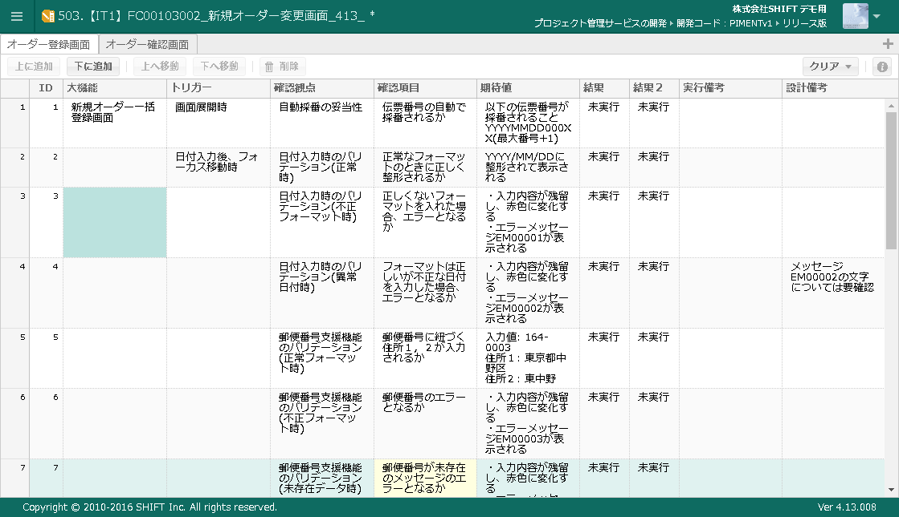
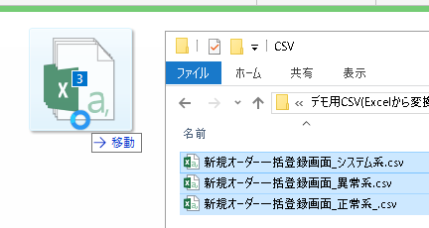
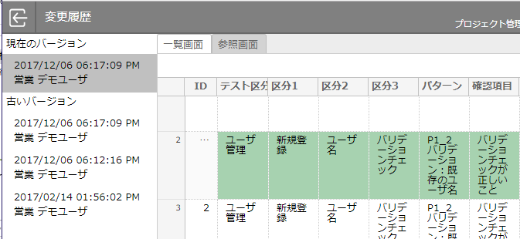
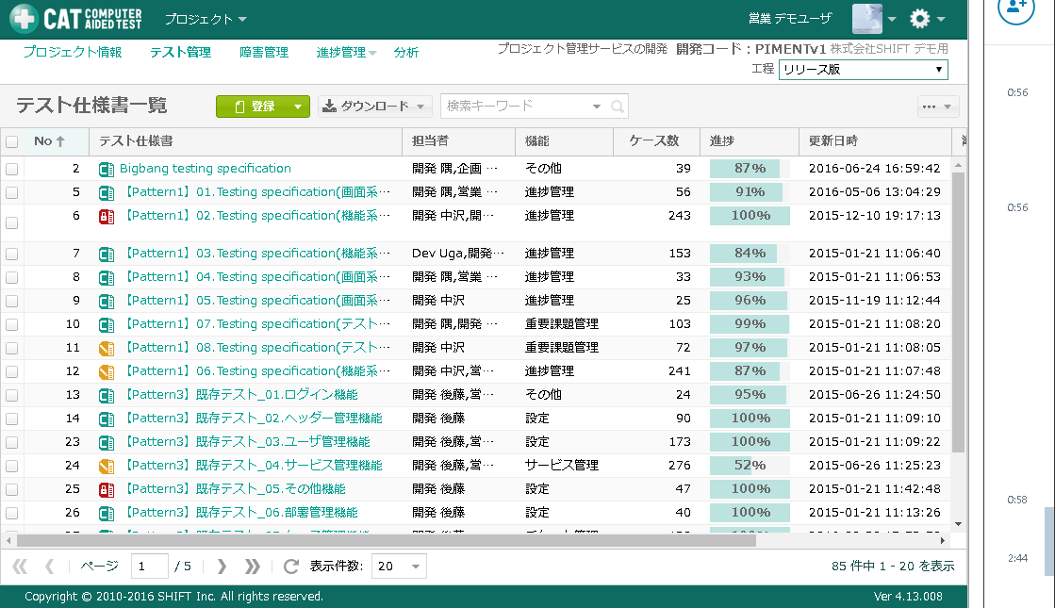
オンラインでケースの管理・修正が可能！
Excelのようにテスト仕様書を作成・編集可能
作成・編集にExcel不要！
既存Excelからも
Drag&Dropで
すぐに登録
編集・移動・新規行追加等、
ショートカットキーで迅速に
編集できます
バージョン管理
テストケース一覧
登録時点からの変更履歴の確認、前バージョンの取得ができます
テストの担当者や進捗、その他テストのプロパティ項目を一覧で表示します
※実際の画面とは異なることがございます
Notes:
はじめに、テスト仕様書の管理機能です。
テスト仕様書は、ブラウザ上で作成するか、
お使いのEXCELをアップロードして作成するか、の２通りがあります。
作成した仕様書は、EXCELやGoogle Spreadシートのように、
ブラウザ上から簡単に編集できます。

Slide 28
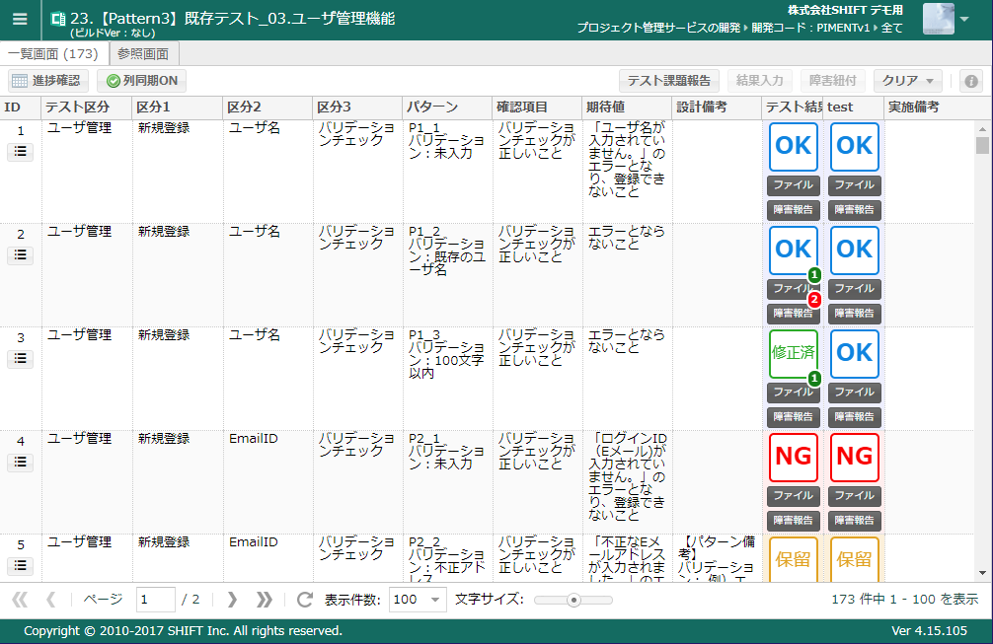
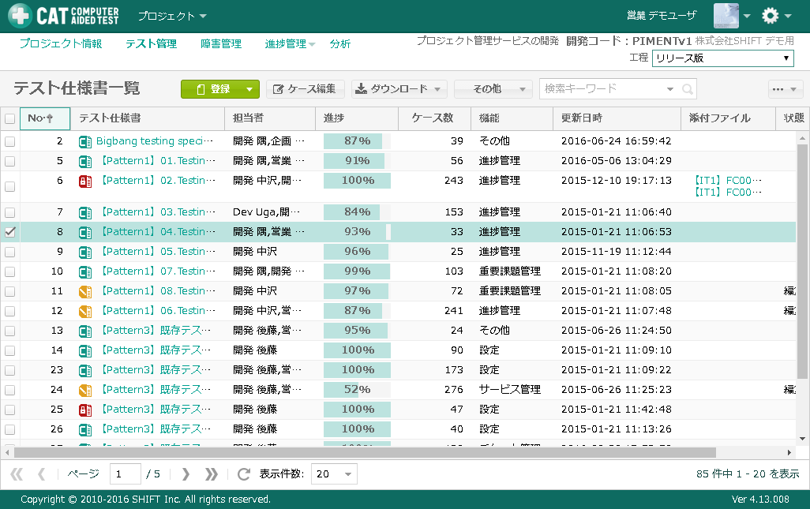
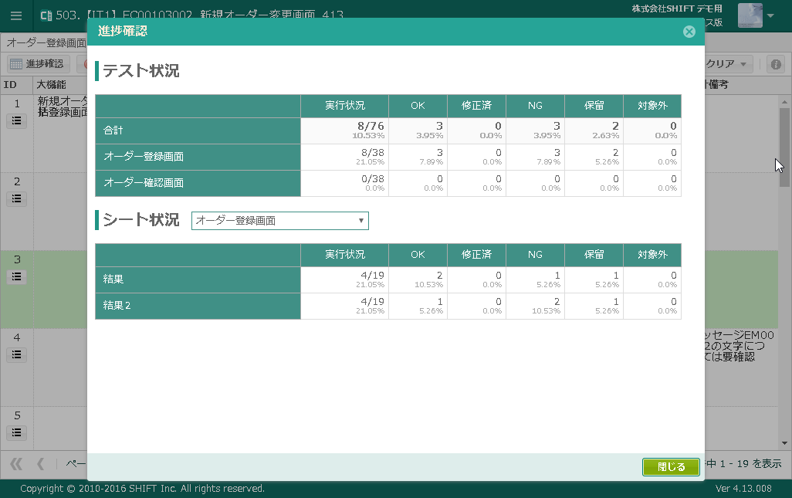
テスト実行機能（実行画面）
テスターはテスト実行画面を見ながらテスト実行に集中
仕様書内で
シートを分割して管理
テストケース一覧
テスト実施状況表示
OK/NGを
クリックで変更
障害報告
ファイルUP
Excelと同等の操作性
仕様書一覧
自分が担当の テストを実行
変更履歴
行ごとに変更履歴を
確認可能
テストの実行状況を
仕様書・シート・
環境ごとに表示
※実際の画面とは異なることがございます
Notes:
その後、テスターさんがテスト結果を登録していきます。
これが実行画面となっており、
左側が仕様書の一覧、右側が仕様書の内容と、結果登録の画面です。
テストを実行結果は、右のアイコンをクリックして、
OKやNGというように登録できます。
裏ではこの結果が、リアルタイムに集計され、
いつでも進捗を確認することが出来ます。

Slide 29
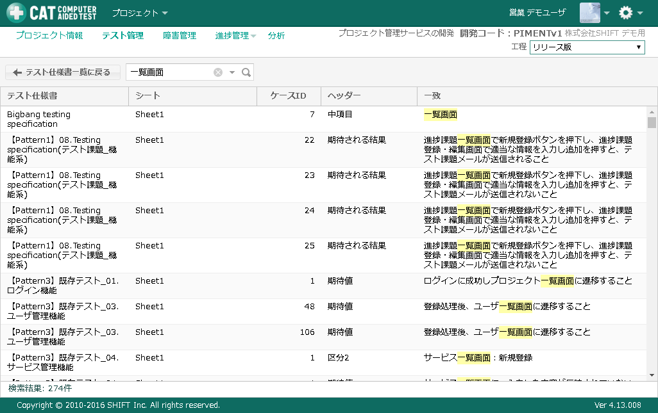
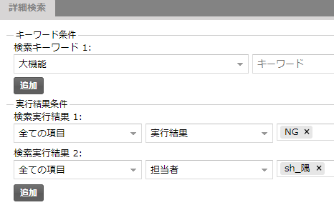
テスト実行機能（検索画面）
複数のテスト仕様書内のキーワードを一括検索
検索ウインドウ
仕様書一覧
からすぐに
横断検索
検索結果を
一覧で表示
ダブルクリックで該当ケースの表示
文字列検索
詳細検索(条件)
複数条件での検索で必要なテストケースをすぐに探せます
Notes:
ちょっとした機能ですが、テスト実行時、仕様書の検索もできます。
検索したい語句を入力すれば、
該当する仕様書を探すことができます。
仕様書を跨いでの検索は、EXCELですと難しい部分ですが、
CATでは簡単に行えます。

Slide 30
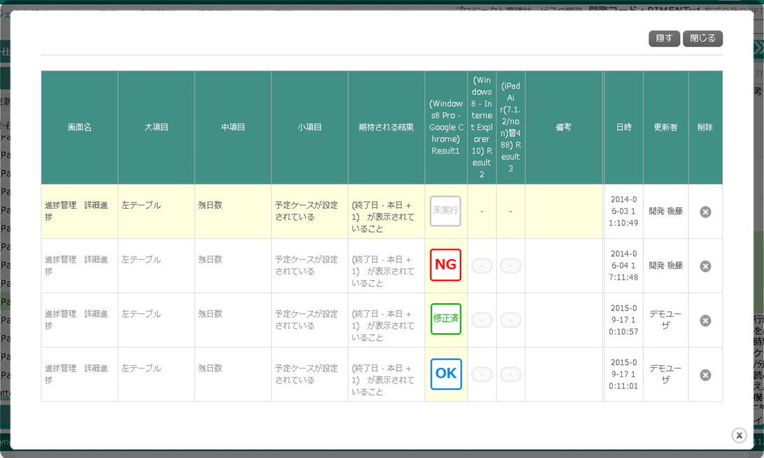
テスト実行機能（履歴表示）
ステータスを変えた履歴を表示可能
変更履歴一覧
変更した
ケース
変更日時
変更担当者
結果
を表示
※実際の画面とは異なることがございます
Notes:
テスト実行機能の一番の特徴は、
各ケースをいつ、だれが変更したかという、履歴が見れることです。
EXCELでは、保存されている内容しかわからないので、
NGのケースを、OKにごまかすということも、出来てしまいます。
CATでは変更履歴が確認できるので、
誤った書き換えの確認もできますし、
「履歴が確認できる」ということ自体が、
不正な変更を抑制できると考えております。

Slide 31
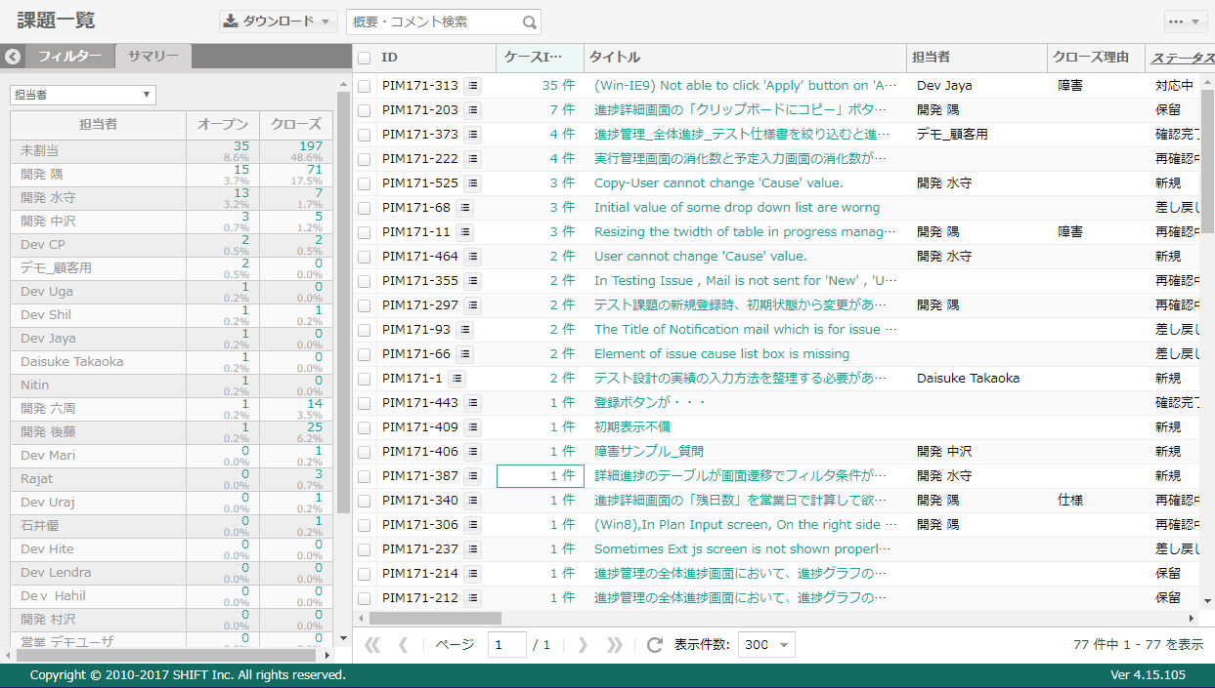
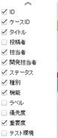
課題管理機能（集計・一覧画面）
BTS（課題管理ツール）をCATに内包
課題の
分類を表示
課題の項目もカスタマイズ可能
課題集計状況
バグ一覧
課題(障害・要望・問合せ等)とテストケース及びコミュニケーションを
一元管理することが可能に
ワークフロー機能で、役割・ステータス毎の入力項目の設定も可能
※実際の画面とは異なることがございます
Notes:
CATは、障害管理機能も内包しております。
一般的な、JIRAやRedmineといったシステムとも遜色のない機能を有しております。
画面では、左側に、重要度毎の集計情報、
右側に、障害の一覧が表示されています。
一覧は、ステータスや担当者といった、各項目で自由にフィルタリングが出来るので、
「自分が担当する、オープン中の障害」といったものもすぐに探すことが出来ます。
【補足情報】
他のツールとCATの一番の違いは
(左から二番目) ケースIDという項目です。
テスト実行画面からテスターが障害を報告でき、
その時にテストケースと障害が紐付きます。
複数のケースを手動で紐付けることもできます。
紐付けると障害の詳細画面からケースのリンクが貼られ、
発生したケースをすぐに確認でき、
例えば、障害修正後、再テスト範囲の特定も迅速に行えます。
【補足情報】
シフトでは、NGのケースは全ての障害と紐付けなさいという運用をしています。
画面では1件ぐらいですが多いところは15件とか表示されます。
そうすると障害が治った時にどこを再テストすればよいかが
すぐ見えてきます。これで回帰テストの影響範囲を探る際の
計画コストが大きくかわります。
他にも、開発者からみると修正すべき障害の優先度という意味合いでも使えます。

Slide 32
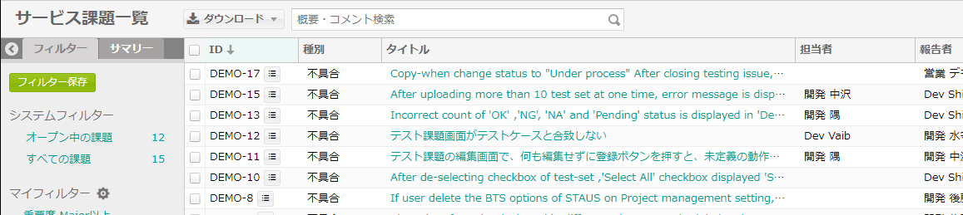
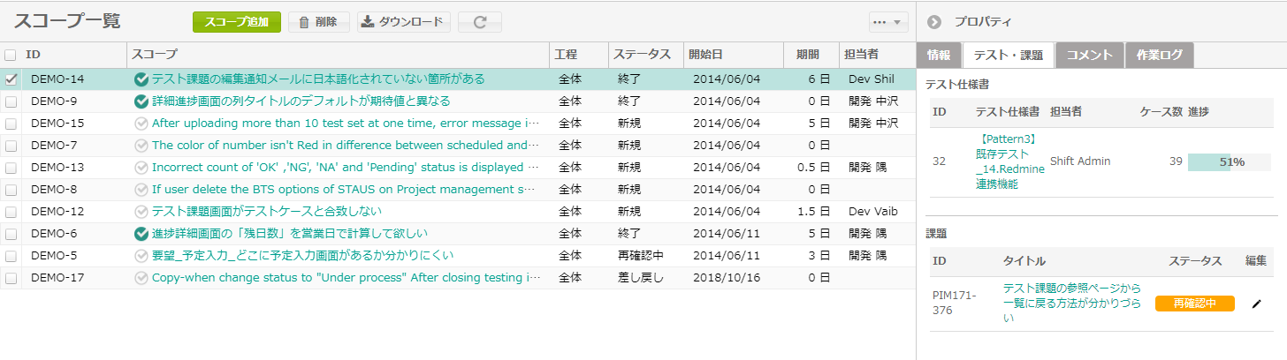
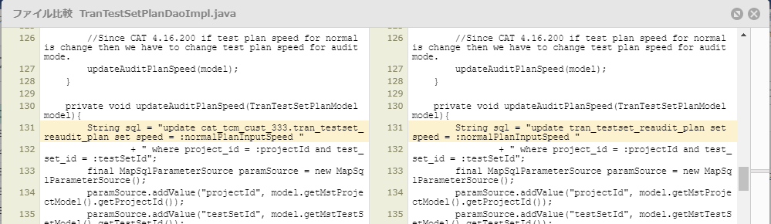
課題管理機能（プロダクトバックログ）
製品の未解決の課題(運用フェーズのバグ・要望)を一元管理
サービス課題一覧
各プロジェクトのスコープに設定し対応状況や影響範囲を紐付け
スコープ一覧
スコープ毎の
テスト・課題の対応状況
スコープ毎の修正範囲
(Git・SVN)
スコープに対する開発の状況・進捗を確認
※実際の画面とは異なることがございます
Notes:
CATは、障害管理機能も内包しております。
一般的な、JIRAやRedmineといったシステムとも遜色のない機能を有しております。
画面では、左側に、重要度毎の集計情報、
右側に、障害の一覧が表示されています。
一覧は、ステータスや担当者といった、各項目で自由にフィルタリングが出来るので、
「自分が担当する、オープン中の障害」といったものもすぐに探すことが出来ます。
【補足情報】
他のツールとCATの一番の違いは
(左から二番目) ケースIDという項目です。
テスト実行画面からテスターが障害を報告でき、
その時にテストケースと障害が紐付きます。
複数のケースを手動で紐付けることもできます。
紐付けると障害の詳細画面からケースのリンクが貼られ、
発生したケースをすぐに確認でき、
例えば、障害修正後、再テスト範囲の特定も迅速に行えます。
【補足情報】
シフトでは、NGのケースは全ての障害と紐付けなさいという運用をしています。
画面では1件ぐらいですが多いところは15件とか表示されます。
そうすると障害が治った時にどこを再テストすればよいかが
すぐ見えてきます。これで回帰テストの影響範囲を探る際の
計画コストが大きくかわります。
他にも、開発者からみると修正すべき障害の優先度という意味合いでも使えます。

Slide 33


外部障害管理機能連携
外部BTS（障害管理ツール）とCATを連携
・外部BTSのデータをマスターとし、自動的にデータを同期
・同期したデータをCATの機能で参照可能
これまでの運用をそのまま使ってCATを利用可能
Notes:
なお、既に、RedmineやJIRAをお使いの場合は、
そこから障害情報を同期することができます。
これによってお客様の、障害管理の運用は変えずに、
お使いいただけます。

Slide 34
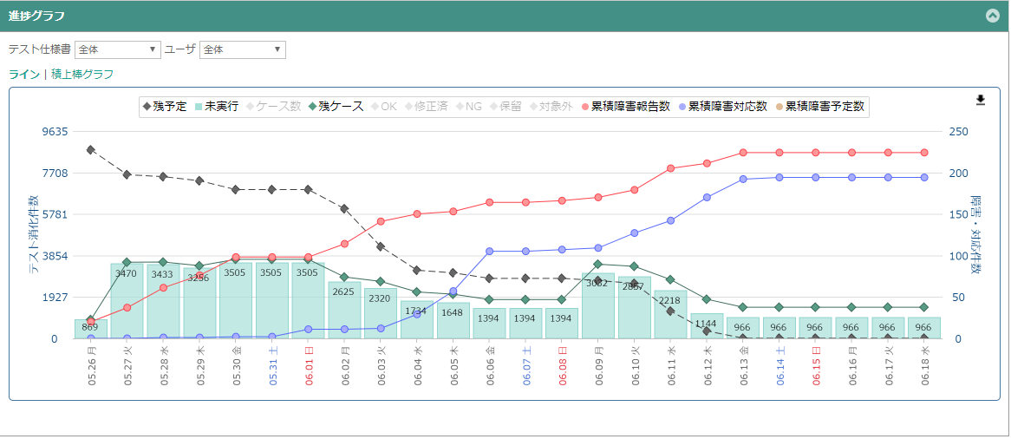
進捗管理機能（全体進捗グラフ）
テストの進捗状況、プロジェクトの品質状況をグラフィカルに表示
絞り込み項目
凡例
ケース数
障害数
表示期間
テストの実施件数と障害収束曲線を表示し、ソフトウェアの品質状況を可視化
表示設定で様々な粒度でグラフ表示が可能
Excelでマクロを作る必要なし
※実際の画面とは異なることがございます
Notes:
こちらは進捗管理機能のグラフの表示です。
今、テストが、どれくらい進んでいるのか、というのを、リアルタイムで確認できます。
グラフは、プロジェクトの進捗状況を表しており、
横軸は期間、縦軸は、消化ケース数や、障害数といった、
指標が表示されています。
例えば、
緑色の四角が消化したケース数、
下のバーチャートが残りのケース数を表しています。
あとどれくらいのテストが残っているか、どれくらいで終わりそうか
ということも、視覚的に確認できます。
EXCELでの管理の場合、
ここまで表示するのは、かなり苦労されると思いますが、
CATでは、全自動でいつでも確認出来ます。
【補足情報】
・他には、
赤色の線が発生した障害数、
青色の線が対応した障害数です。
このふたつがくっつくと、全ての障害が対応された、ということがすぐに確認できます。

Slide 35
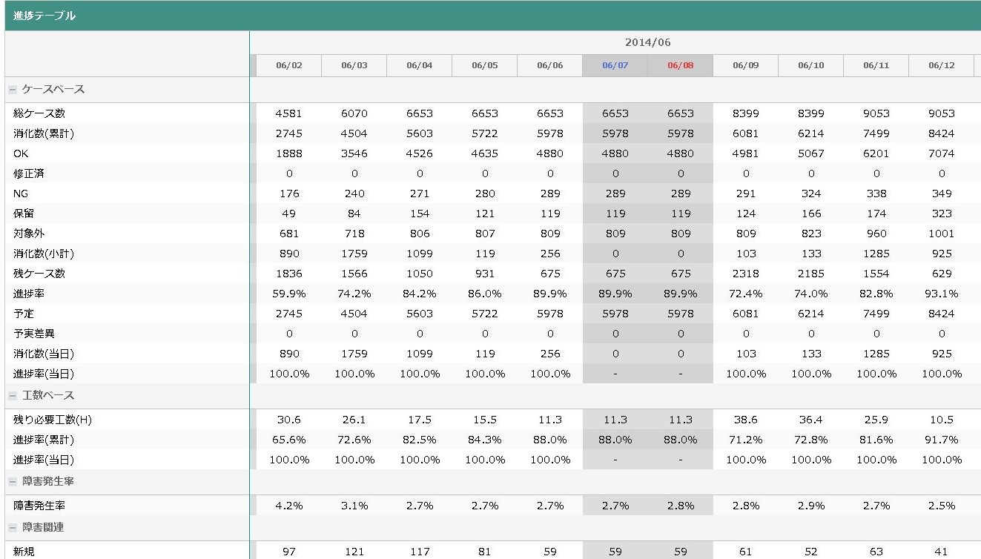
進捗管理機能（全体進捗テーブル）
テーブル表示で予定と実績の差異の確認が可能
グラフ同様表示単位・期間の変更が可能
予定と実績の差異の確認
※実際の画面とは異なることがございます
Notes:
こちらはプロジェクト全体の、進捗テーブルです。
先ほどと同じで、横軸には期間、
縦軸には、ステータス毎のケース数や、
障害の発生率などを、数値で表示しています。
「今日は、どれくらい障害が発生したのか」とか
「NGのケースがあとどれくらい残っているか」
という事を、日毎に確認できます。
また期間は、月毎や週毎のほかに、1時間単位でも、
表示でき、お客様の運用に沿った、見方ができます。
【補足情報】
また、仕様書に対して消化するケースの予定を入れておくと、
予定と実績の差異の確認も可能です。

Slide 36
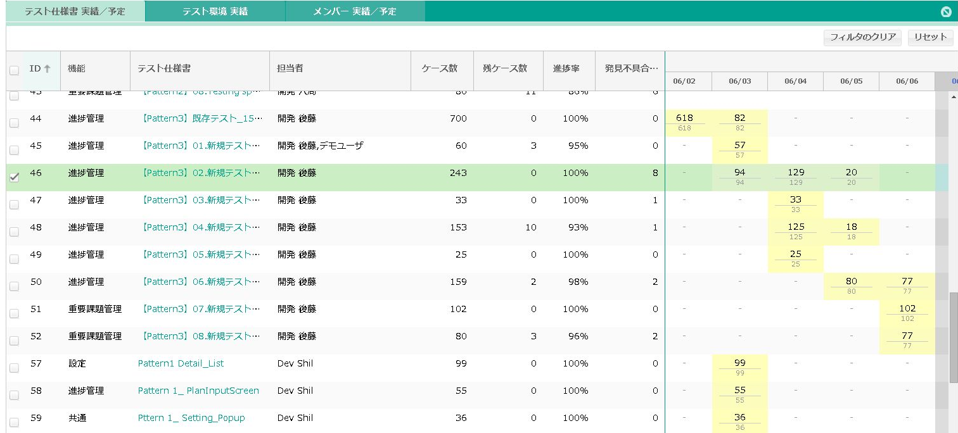
進捗管理機能（詳細進捗テーブル）
テスト仕様書、メンバー、テスト環境ごとに進捗確認が可能
テスト仕様書の様々な情報を参照可能
上が実績、下が予定
進捗に遅れがあると強調表示
よりきめ細やかな進捗管理が可能に
遅れのあるテスト仕様書が一目で分かる
※実際の画面とは異なることがございます
Notes:
先ほどの進捗画面は、プロジェクト毎でしたが、
テスト仕様書毎や、メンバー毎でも確認可能です。
この画面では左に、仕様書の一覧が表示されており、
それぞれ残ケース数や進捗率を把握できます。
また、仕様書に対して、予定の消化ケース数を、入力することもでき、
右側のカレンダー上で、予実管理ができるようになっています。

Slide 37
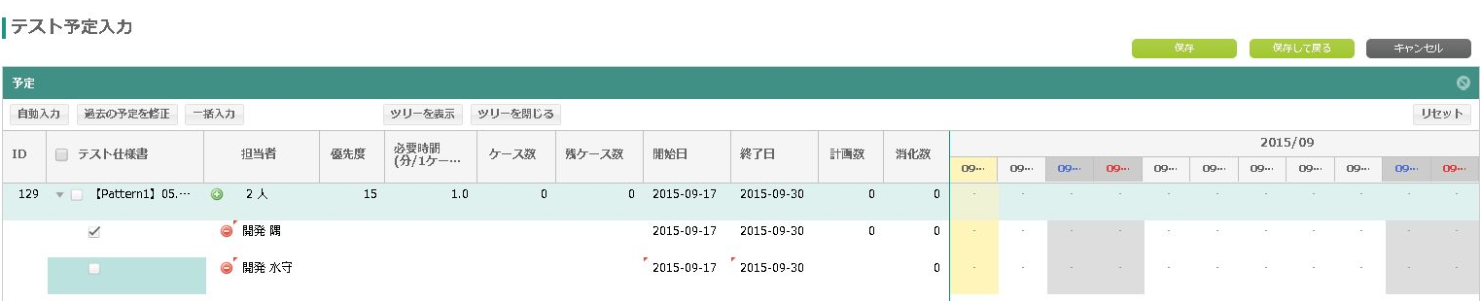
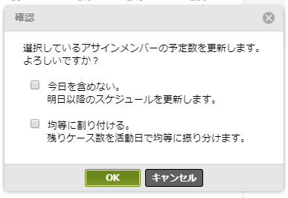
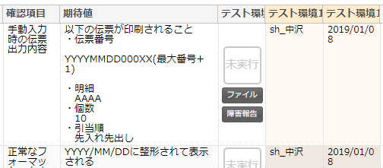
予実管理機能
仕様書・担当者ごとに予定入力が可能
自動入力で簡単予定入力
手動で細かな予定調整
面倒なアサインも自動入力で簡単に
1ケース当たりの時間、テスト仕様書の優先度、開始日、終了日を入力
アサインするテスターを選択
ワークタイム以上の割り付けも可能
(納期直前等)
自動入力オプション
テストケース単位の予定入力もサポート
テストケース毎に実施担当者をアサイン
実施予定日を入力し予実を管理する事も可能
ケース毎の予定入力例
※実際の画面とは異なることがございます
Notes:
予定入力について簡単に説明します。
仕様書に対して、
1ケースあたりの実行時間と、
割り当てるメンバーの人数、を決めると、
予定の割り振りが、自動的に行えます。
そこから、ケースのボリュームに応じて、
手作業で予定を修正します。

Slide 38
スケジュール管理機能
本格的なガントチャートでプロジェクトの状況把握コストを削減
・チーム毎にスケジュールを管理
・詳細な設定(非稼働日・タスク分割・依存関係・マイルストーン)により
タスクの状況を正確に表現
・多様な表示オプション
(クリティカルパス・イナズマ線・表示期間(日・週・月・四半期)を搭載
Notes:
他にはテスト実行時に発生した課題を、
障害と別に管理する機能もあります。
「このテスト仕様書は、見直しが必要なため、実行ができない。」
といった課題を、対処工数とともに、
テスターが登録して、マネージャが確認できます。
プロジェクト内で、発生した課題と、
その解決に要した時間を管理することができます。

Slide 39
テスト課題管理機能
テスト遅延の発生した原因や影響などを管理可能に
リンクから詳細画面へ
詳細進捗画面のカレンダーに
ポップアップ表示
テスト課題詳細
Notes:
他にはテスト実行時に発生した課題を、
障害と別に管理する機能もあります。
「このテスト仕様書は、見直しが必要なため、実行ができない。」
といった課題を、対処工数とともに、
テスターが登録して、マネージャが確認できます。
プロジェクト内で、発生した課題と、
その解決に要した時間を管理することができます。

Slide 40
品質分析機能
プロジェクトの品質状況をリアルタイムで可視化
サブ機能・環境毎の
品質(障害・実施ケースの内訳)を表示
信頼度成長曲線を表示
製品を構成するサブ機能
環境ごとのテストケース内訳
進捗に対する障害の発生数・重要度内訳
※実際の画面とは異なることがございます
Notes:
最後に分析機能の説明です。
プロジェクトの品質と、
メンバーの生産性をリアルタイムに把握できます。
発生した障害数を、機能毎と、エンジニア毎で、確認できます。
CAT上のプロジェクトについて、いつでも表示できるので、
過去の品質を指標として、次のテスト計画の精度を上げる、
ということも可能です。
【このあとデモに入る】
ここまで一通り、機能について説明させていただきましたが、
ご質問などはありますでしょうか。
【質疑応答後】
それでは、デモに入らせていただきます。

Slide 41
メンバー分析機能
エンジニアやテスターの生産性をリアルタイムに把握
テスター毎のテスト消化数
エンジニアごとの障害状況の表示
※実際の画面とは異なることがございます
Notes:
最後に分析機能の説明です。
プロジェクトの品質と、
メンバーの生産性をリアルタイムに把握できます。
発生した障害数を、機能毎と、エンジニア毎で、確認できます。
CAT上のプロジェクトについて、いつでも表示できるので、
過去の品質を指標として、次のテスト計画の精度を上げる、
ということも可能です。
【このあとデモに入る】
ここまで一通り、機能について説明させていただきましたが、
ご質問などはありますでしょうか。
【質疑応答後】
それでは、デモに入らせていただきます。

Slide 42
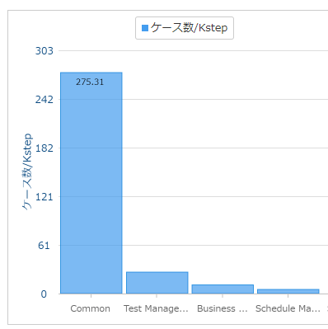
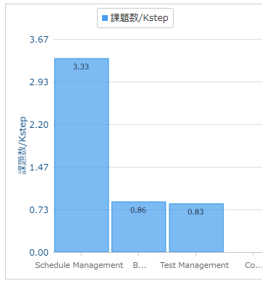
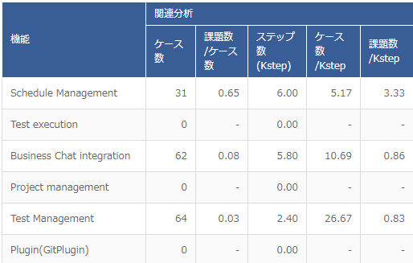
ソースコード変更量を分析画面に自動反映
リポジトリからソースコードの変更量を取得し、品質分析指標に自動で反映
リポジトリ
(Git ・SVN)
開発規模に対するテスト密度
(ケース数/Kstep)
開発規模に対する課題密度
(課題数/Kstep)
サブシステム毎の
ソース変更量・各種指標
※実際の画面とは異なることがございます
Notes:
最後に分析機能の説明です。
プロジェクトの品質と、
メンバーの生産性をリアルタイムに把握できます。
発生した障害数を、機能毎と、エンジニア毎で、確認できます。
CAT上のプロジェクトについて、いつでも表示できるので、
過去の品質を指標として、次のテスト計画の精度を上げる、
ということも可能です。
【このあとデモに入る】
ここまで一通り、機能について説明させていただきましたが、
ご質問などはありますでしょうか。
【質疑応答後】
それでは、デモに入らせていただきます。

Slide 43
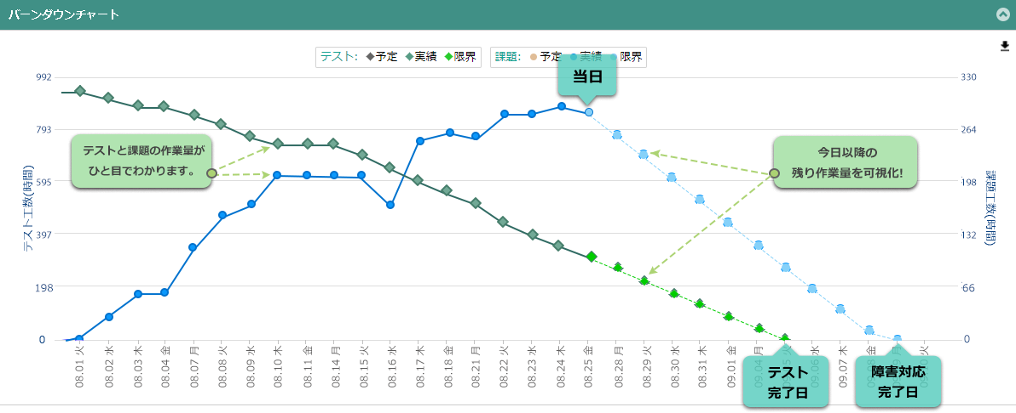
4-17. バーンダウンチャート
テスト・障害を合わせた納期の予測を支援
バーンダウンチャートで納期の限界線を表示
※実際の画面とは異なることがございます
Notes:
最後に分析機能の説明です。
プロジェクトの品質と、
メンバーの生産性をリアルタイムに把握できます。
発生した障害数を、機能毎と、エンジニア毎で、確認できます。
CAT上のプロジェクトについて、いつでも表示できるので、
過去の品質を指標として、次のテスト計画の精度を上げる、
ということも可能です。
【このあとデモに入る】
ここまで一通り、機能について説明させていただきましたが、
ご質問などはありますでしょうか。
【質疑応答後】
それでは、デモに入らせていただきます。

Slide 44
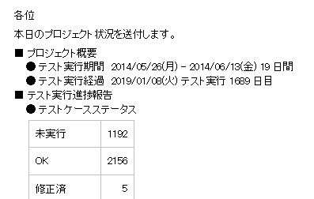
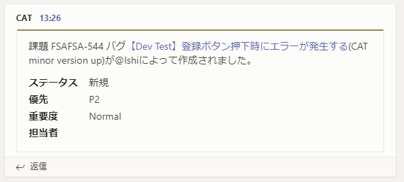
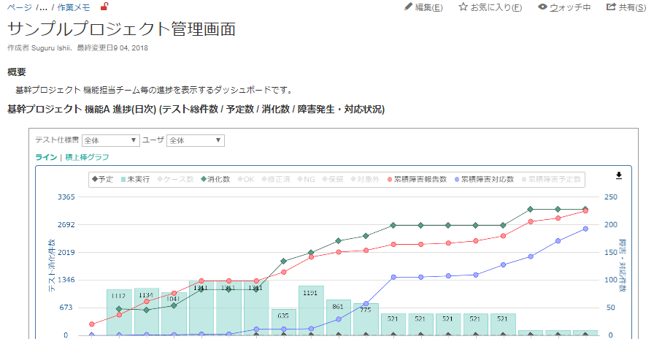
4-18. レポート機能
次のツールで自動レポート・通知を実施
・メール
・ビジネスチャット
(Slack・Microsoft Teams)
メール日次レポート
Teamsへの通知
Wikiツール上でダッシュボードの構築
・各種グラフをConfluenceや
Redmine WikiExtensionなどに
貼り付けダッシュボードを
構築することが可能
(外部URL参照)
Wikiツールへのグラフの貼付け
※実際の画面とは異なることがございます
Notes:
最後に分析機能の説明です。
プロジェクトの品質と、
メンバーの生産性をリアルタイムに把握できます。
発生した障害数を、機能毎と、エンジニア毎で、確認できます。
CAT上のプロジェクトについて、いつでも表示できるので、
過去の品質を指標として、次のテスト計画の精度を上げる、
ということも可能です。
【このあとデモに入る】
ここまで一通り、機能について説明させていただきましたが、
ご質問などはありますでしょうか。
【質疑応答後】
それでは、デモに入らせていただきます。

Slide 45
CATの今後について
Notes:
CATの今後について、ということで、まとめさせていただきます。

Slide 46






ソフトウェア開発管理のプラットフォームへ
他社サービス連携
スケジュール管理
Slack
Google Docs
工程管理連携
スケジュール連携
プロジェクト
管理機能
・スコープ管理
・タスク管理
テスト設計
・DB検索
・設計書管理（履歴）
・オンライン編集
進捗管理機能
テスト実行機能
分析機能
・オンライン実行
・実行速度測定
・進捗分析
・生産性、品質分析
・障害予測機能
障害管理機能
・障害管理
・テスト課題管理
・プロジェクト課題管理
・問い合わせ管理
コミュニケーション
・ダッシュボード
・ストリームライン
リポジトリ連携
外部BTS連携
テストリスク分析
開発コスト削減
テスト管理、品質分析
エンジニア分析
46
46
Notes:
CATはより、効率的なテスト管理が、できるよう、
日々、ご要望、課題を取込みながら
バージョンアップしていきます。
また、SlackやGoogle Docsといった、
外部サービスとの、連携強化も、検討しています。
【オプション】
マイナーバージョンアップ、3ヶ月に1回
メジャーバージョンアップ、年1回

